Slide 1
Антивірус Касперського
Виконала:
Васіна О.
11-Б
Підгрупа 2

Slide 2
Антивірус Касперського
Антивірус Касперського - одна з популярних і найбільш якісних вітчизняних антивірусних програм. За рахунок спеціального алгоритму роботи у неї дуже високий відсоток визначення вірусів, у тому числі і ще невідомих. Антивірус Касперського уміє перевіряти на віруси поштові бази даних і одержувані листи разом з додатками до них; програма дуже добре визначає макро-віруси, упроваджені в документи Microsoft Office, а також перевіряє найбільш популярні формати архівів.

Slide 3
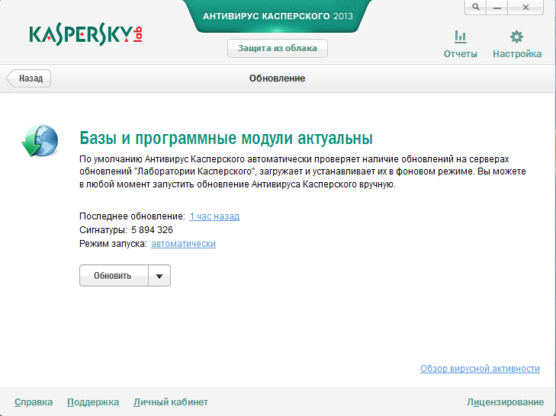
Сигнатурний аналіз
Сигнатурний аналіз - технологія захисту , яка використовує антивірусні бази , що містять опис відомих погроз і методи їх усунення .
Сигнатури створюються в результаті аналізу декількох копій файлу , що належить одній шкідливій програмі . Зміст рядків з цього файлу має бути унікальним , щоб однозначно визначати шкідливу програму і тим самим мінімізувати можливість помилкового спрацьовування .
Щоб забезпечити максимальний захист від шкідливих програм , антивірусні бази (бази сигнатур ) повинні регулярно оновлюватися.

Slide 4
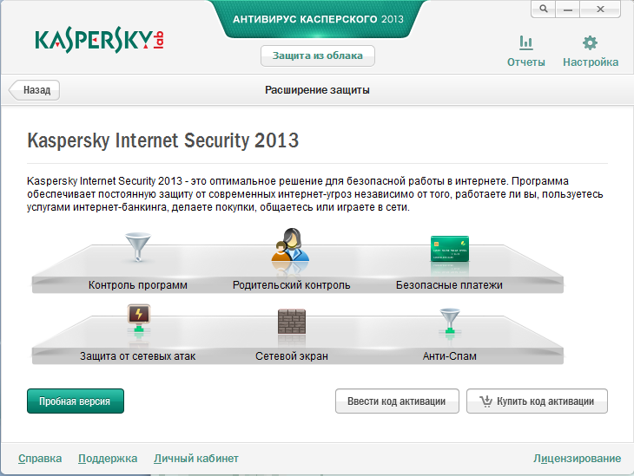
Евристичний аналіз
Евристичний аналіз - це технологія виявлення загроз, які неможливо визначити за допомогою сигнатурного аналізу, тобто за допомогою антивірусних баз.
Евристичний аналіз дозволяє знаходити файли, які підозрюються в зараженні невідомим вірусом або новою модифікацією відомого. Об'єктам, виявленим за допомогою евристичного аналізатора, присвоюється статус можливо заражений.
Евристичний аналіз відноситься до класу проактивних технологій захисту.

Slide 5
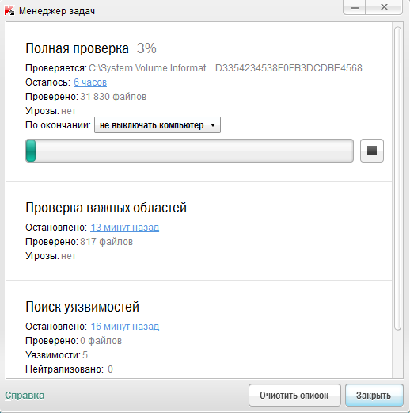
Пошук вірусів, схожих на відомі
Якщо сигнатурний метод заснований на виділенні характерних ознак вірусу і пошуку цих ознак у файлах, що перевіряються, то евристичний аналіз ґрунтується на (вельми правдоподібному) припущенні, що нові віруси часто виявляються схожі на які-небудь з вже відомих. Постфактум таке припущення виправдовується наявністю в антивірусних базах сигнатур для визначення не одного, а відразу декількох вірусів. Заснований на такому припущенні евристичний метод полягає в пошуку файлів, які не повністю, але дуже близько відповідають сигнатурам відомих вірусів.

Slide 6
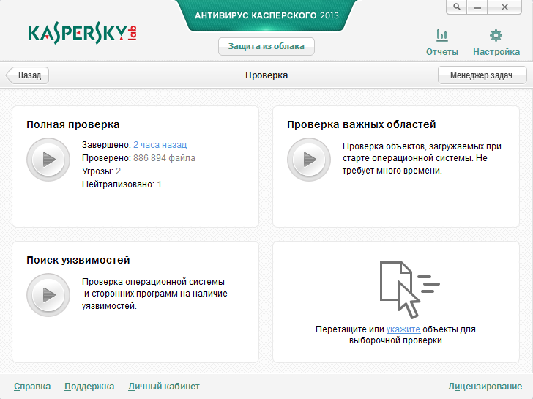
Пошук вірусів, що виконують підозрілі дії
Інший метод, заснований на евристиці, виходить з припущення, що шкідливі програми так чи інакше прагнуть завдати шкоди комп'ютеру. Метод заснований на виділенні основних шкідливих дій, таких як, наприклад:
Видалення файлу
Запис у файл
Запис в певні області системного реєстру
Відкриття порту на прослуховування
Перехоплення даних що вводяться з клавіатури
Розсилка листів та ін.

Slide 7
Модуль оновлення
В першу чергу, антивірус Касперського містить модуль оновлення. Це пов'язано з тим, що основним методом виявлення вірусів сьогодні є сигнатурний аналіз, який покладається на використання антивірусної бази. Для того, щоб сигнатурний аналіз ефективно справлявся з найостаннішими вірусами, антивірусні експерти постійно аналізують зразки нових вірусів і випускають для них сигнатури. Після цього головною проблемою стає доставка сигнатур на комп'ютери всіх користувачів, що використовують відповідну антивірусну програму.
Модуль планування
Другий важливий допоміжний модуль - це модуль планування. Основне завдання модуля планування - давати можливість вибрати для кожної дії розклад, який більше всього підходить саме для цього типу дії. Отже модуль оновлення повинен підтримувати багато різних варіантів розкладу з яких можна було б вибирати.

Slide 8
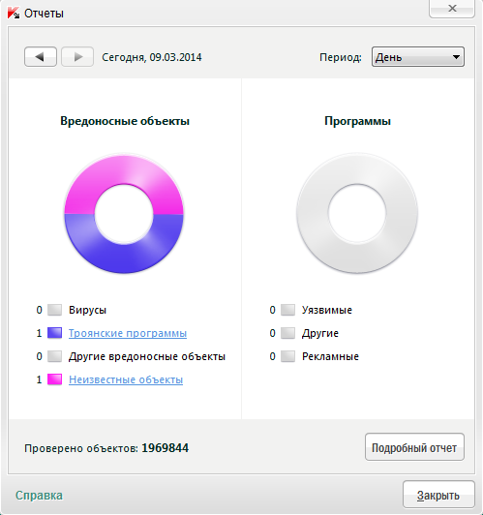
Ключові особливості і характеристики Антивірусу Касперського (Kaspersky Antivirus):
Захист від вірусів, троянських програм і черв'яків.
Захист від шпигунського (spyware) і рекламного (adware) ПО.
Перевірка файлів, пошти і інтернет-трафіку в режимі реального часу.
Захист від вірусів при роботі з ICQ і іншими IM-клієнтами.
Захист від всіх типів клавіатурних шпигунів. - Покращувано!
Виявлення всіх видів руткітов. - Покращувано!
Автоматичне оновлення баз.

Slide 9
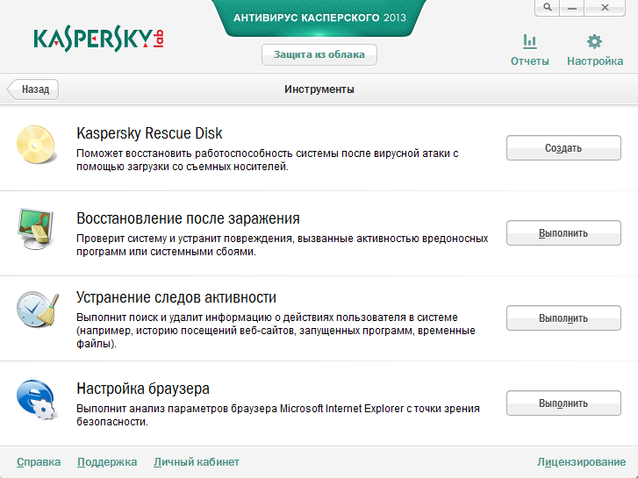
Додаткові можливості:
Відміна небажаних змін на вашому комп'ютері.
Самозахист антивіруса від виключення або зупинки.
Засоби створення диска аварійного відновлення системи.
Безкоштовна технічна підтримка.

Slide 10
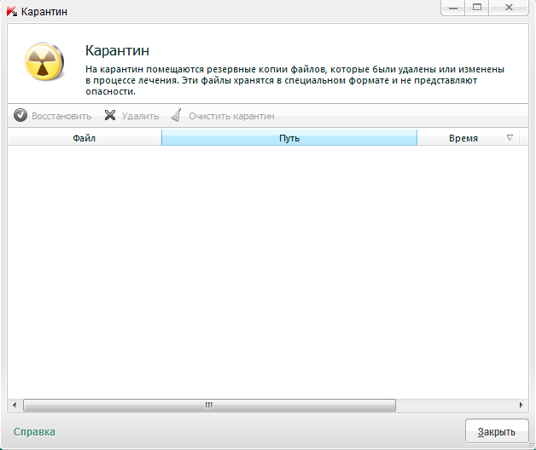
Карантин
Карантинна область на диску має спеціальні властивості для безпечної ізоляції окремих файлів.
Головною особливістю карантину є повна ізоляція від операційної системи (ніяких зовнішніх процесів - тобто ніякі віруси не можуть потрапити у файли), файли в карантині не можуть бути запущені (ви можете спокійно зберігати підозрілі і заражені файли в карантині).

Slide 11
Переваги
Автоматичне налаштування програми в процесі установки.
Готові рішення (для типових проблем).
Наочне відображення результатів роботи програми.
Інформативні діалогові вікна для прийняття користувачем обгрунтованих рішень.
Можливість вибору між простим (автоматичним) і інтерактивним режимами роботи.
Цілодобова технічна підтримка.
Автоматичне оновлення баз.
Недоліки
Дуже вимогливий до системних ресурсів комп'ютера.
Не рекомендується його встановлювати на “середні” та малопотужні комп'ютери.

Slide 12
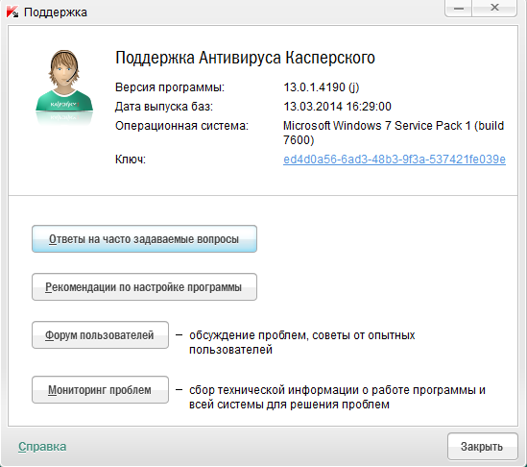
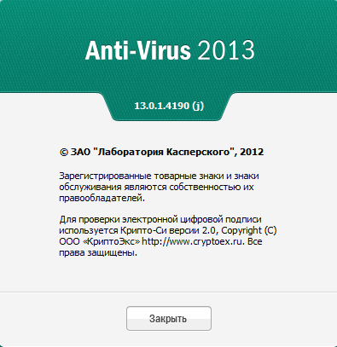
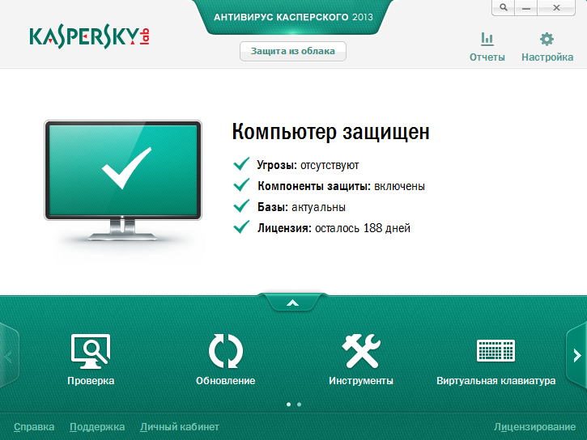
Висновок
Антивірус Касперського - один з найпопулярніших антивірусів на планеті. Антивірусна програма Касперського здатна знаходити і усувати практично будь-які загрози безпеки даних на комп'ютері. Крім стандартних функцій перевірки процесів при роботі комп'ютера, антивірус Касперського моніторить мережеві з'єднання, електронну пошту і мобільні носії даних. Касперський здатний виявляти невідомі типи вірусів, а регулярні оновлення антивірусної бази роблять антивірус Касперського одним з кращих в світі.

Slide 13
Використані джерела
http://uk.wikipedia.org/wiki
http://lib.4i5.ru/sheet-10827&p=4.htm
http://allref.com.ua/skachaty/Suchasni_antivirusni_programi_ta_princip_yih_roboti/8
http://www.kaspersky.ru/
http://www.intertelecom.ua/ua/tariffs/internet/specpredlogenie/antivirus/kaspersky
http://programy.com.ua/ua/Kaspersky_Antivirus/

